Slide 1
Les betalactamines

Slide 2
Introduction
Classification chimiques
On distingue selon la structure :
Les pénicillines
Les céphalosporines
Les carbapénems
Les monobactams
Remarque : mécanisme d’action principalement identique

Slide 3
Les pénicillines
Historique : premiere classe d’antibiotiques dévouverte
Structure: cycle bétalactame commun
PK : propietés pharmacocinétiques variables

Slide 4
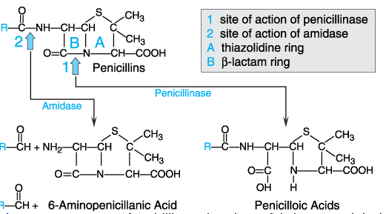

Slide 5
Mecanisme d’action
Les BL interagissent avec de nombreux PLP
L’une d’elle est la trans-peptidase ,enzyme responsable de l’ étape finale de synthèse du peptidoglycane ( principal composant de la paroi bactérienne)

Slide 6
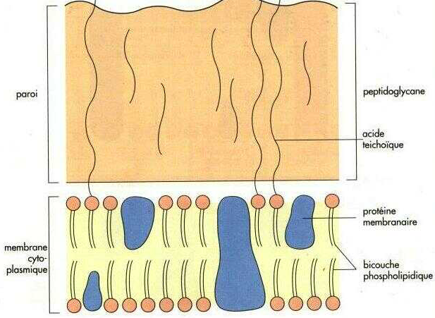
Paroi chez les Gram +

Slide 7
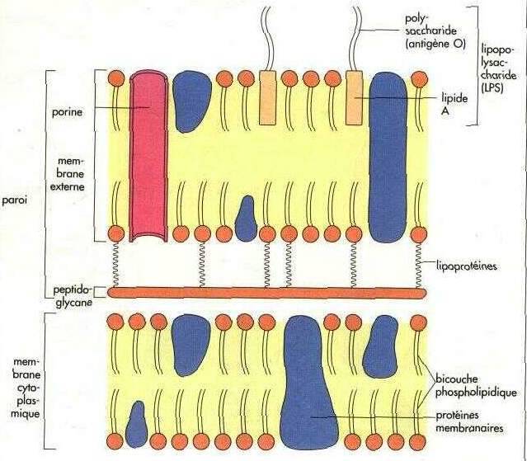

Slide 8


Slide 9


Slide 10
Mécanisme de résistance
Bétalactamases (majoritairement pénicillinases)
Mutation structurale des PLP
Défaut de perméabilité

Slide 11
Allergie aux pénicillines
Croisée entre toutes les pénicillines , et parfois avec les céphalosporines ( 5 à 10 % des cas )
Réaction plus moins précoce ( l’urticaire.. Jusqu’à plus rarement choc anaphylactique )
Contre indication en cas d’ATCD d’allergie

Slide 12
Effets secondaires
Généralement bien tolérées
Troubles digestifs

Slide 13
Classification
Les pénicillines différent par la PK , spectre d’action , et la résistance aux bétalactamases

Slide 14
Pénicillines G
Instable dans le milieux digestif
BICLINOCILLINE®
benzathine benzylpénicilline EXTENCILLINE®
Indiction : prévention de rechute de RAA

Slide 15
Pénicillines V
Phénoxyméthylpénicilline ORACILLINE®
Administration orale

Slide 16
Pénicillines M
Oxacilline BRISTOPEN®
résistante à la pénicillinase.

Slide 17
Penicillines A
Amino- penicillines ( spectre plus large ) mais sensible aux betalactamases
Ampicilline TOTAPEN®
Amoxicilline CLAMOXYL®
amoxicilline, acide clavulanique AUGMENTIN®

Slide 18
Inhibiteurs des beta-lactamases
Bonne activité contre les penicillinases
peu efficaces conte les b-lactamases a spectre étendu
inefficaces contre les cephalosporinases chromosomiques
Pas d’ activité antibiotique propre
Inhibition enzymatique irréversible

Slide 19
Carboxypénicillines
ticarcilline, acide clavulanique CLAVENTIN®

Slide 20
Uréidopénicillines.
pipéracilline, tazobactam TAZOCILLINE®
Bonne diffusion
Elimination essentiellement urinaire, mais non négligeable par voie hépatique

Slide 21
Les céphalosporines
On distingue 5 générations

Slide 22
Première génération
Céfadroxil ORACÉFAL®
Céfalexine KEFORAL®
Pharmacocinétique : bonne absorption orale , mauvaise diffusion
Elimination urinaire

Slide 23
Deuxième génération
Céfuroxime ZINNAT®
Bonne diffusion mais pas dans le LCR
Meilleure résistance au betalactamases

Slide 24
Troisième génération
Céfotaxime CLAFORAN®
Ceftazidime FORTUM®
Ceftriaxone ROCÉPHINE®
Céfixime OROKEN® voie orale
passage dans le LCR particulièrement par voie injectable
spectre élargi , CMI plus faible

Slide 25
Quatrième génération
Cefepime(AXEPIM®):
Cefpirome(CEFROM®)
Spectre élargi à P. aeruginosa,

Slide 26
5eme génération
Céftaroline
Spectre :
gram -
gram +
SARM : Staphylococcus aureus résistant à la méthicilline
Le Pseudomonas aeruginosa n'est pas couvert

Slide 27
Remarque
Les oxacéphèms et les carbacéphèmes sont apparentés aux céphalosporines

Slide 28
Les carbapénems
Imipénem, cilastatine TIENAM®
cilastatine, inhibiteur compétitif de la déhydropeptidase I, enzyme rénale qui métabolise et inactive l'imipénem.
Spectre très large

Slide 29
Les monobactams
Aztréonam AZACTAM®
Inactif sur Gram (+) etanaérobies.
Très actif sur les aérobies Gram (-), dont
entérobactéries

